Slide 1
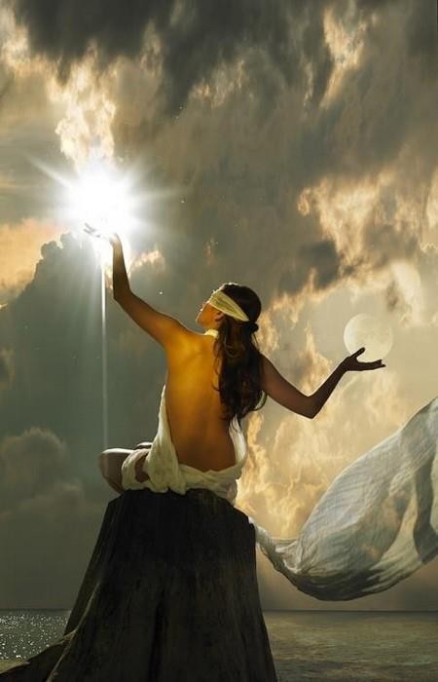

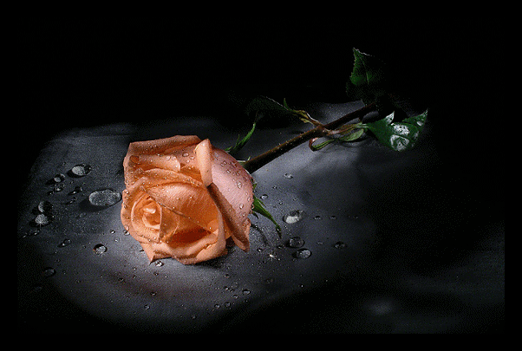
ALMA LIVRE
NUM CORPO CATIVO
Norma Ap. Silveira de Moraes
AUTOMÁTICO

Slide 2
Somos almas livres
Em um corpo cativo
Alma que voa em pensamento
Corpo preso num labirinto sem fim

Slide 3
Alma livre no sentimento
Corpo mancomunado enfim
Alma que voa por todo universo
Corpo sucumbido por entraves e dor

Slide 4
Alma livre para infinito verso
Corpo repleto de limite e pudor
Alma na busca de libertação
Corpo lutando para um novo caminhar

Slide 5
Alma na busca de libertação
Corpo lutando para um novo caminhar
Alma que avança em sua emoção
Corpo que não consegue transmutar

Slide 6
Alma que vive o que deseja
Corpo que prende sem solução
Alma que livre sonha e almeja
Corpo que não consegue seguir o coração

Slide 7
Alma que rejuvenesce eternamente
Corpo que sucumbe a idade
Alma que segue plenamente
Corpo cativo na finitude e vaidade

Slide 8
Alma que chora de emoção
Corpo que avança na doença e fraqueza
Alma que acena; saudação
Corpo que treme de cansaço

Slide 9
Alma que segue em evolução
Corpo que clama pelo fracasso
Alma que sobrevive infinitamente
Corpo que veste e se perde na finitude

Slide 10
Alma que segue seu curso sobrevivendo
Alma e corpo
Alma é espírito
Corpo é carne, é sangue

Slide 11
O corpo empresta a carne à alma
Esta segue altaneira procurando seu lar
Numa troca sempre no existir do mundo

Slide 12
Nas circunstancias do existir
No habitar, coabitar, ser e ter
Neste universo circundante.
Norma Ap. Silveira de Moraes

Slide 13
Créditos
TEXTO DE NORMA APARECIDA SILVEIRA DE MORAES
FONTE: INTERNET
TEXTO ENVIADO POR E-MAIL PELA AUTORA
MÚSICA: DEEP IN MY SOUL (Cortazar)
FORMATAÇÃO: Wal.

Slide 14
RESPEITE OS DIREITOS AUTORAIS DE NORMA APARECIDA SILVEIRA DE MORAES, NÃO RETIRANDO E NEM ADULTERANDO SEUS CRÉDITOS.

Slide 15
WWW.SERGRASAN.COM/WAL
NEPOMUCENO-MG
Wal
“...Alma que voa por todo o universo...”

